Slide 1

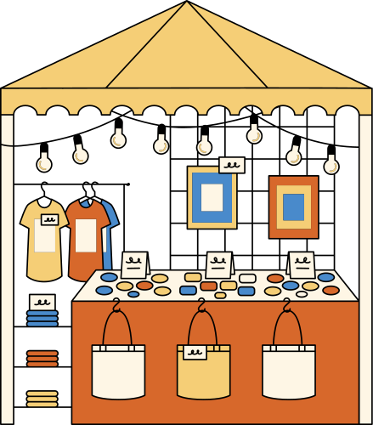





Swap Party – wymiana rzeczy
w naszej szkole

Slide 2



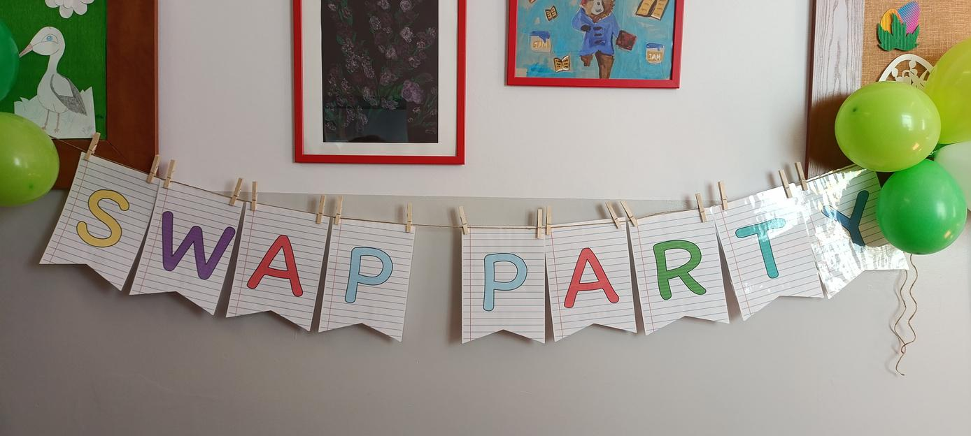

„Wymieniaj, nie wyrzucaj!”
grgg
Z okazji Dnia Ziemi 22 kwietnia 2026 roku w naszej szkole odbyło się wyjątkowe Swap Party – wydarzenie promujące ekologię, wymianę rzeczy oraz ideę „zero waste”. Uczniowie i nauczyciele przynieśli do szkoły przedmioty, których już nie używają, ale są one nadal wartościowe i mogą posłużyć innym osobom.

Slide 3
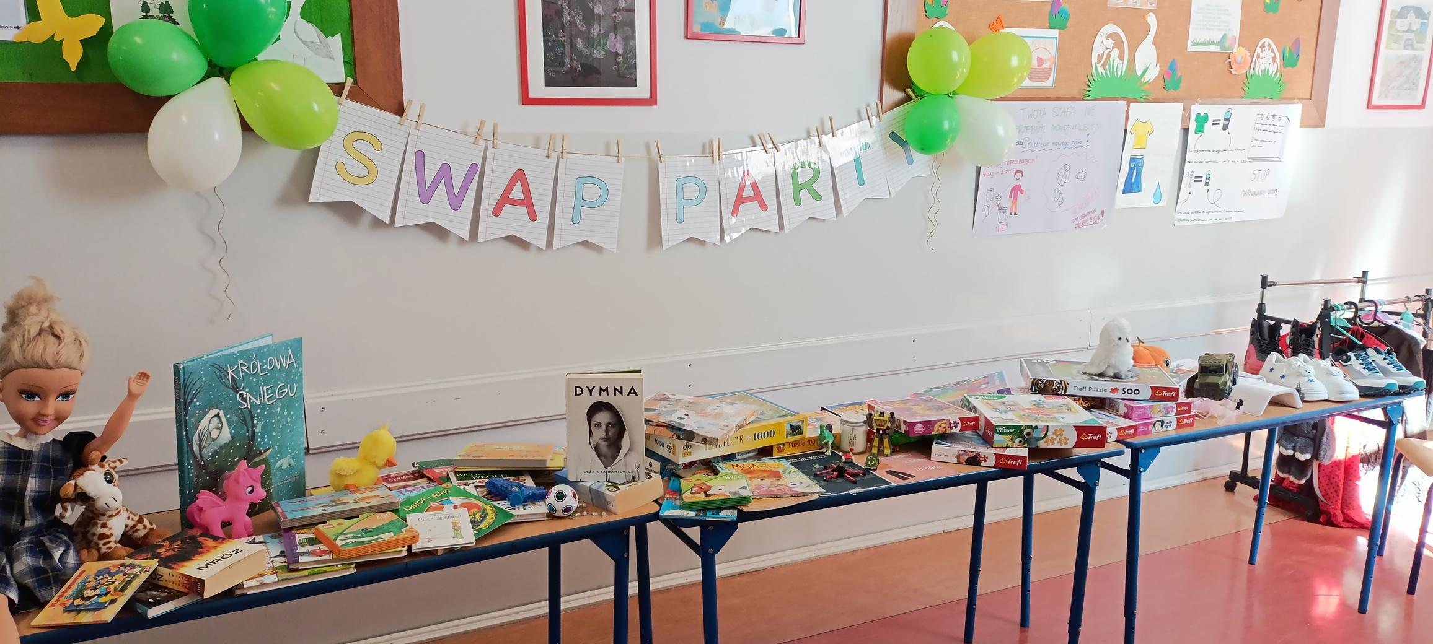
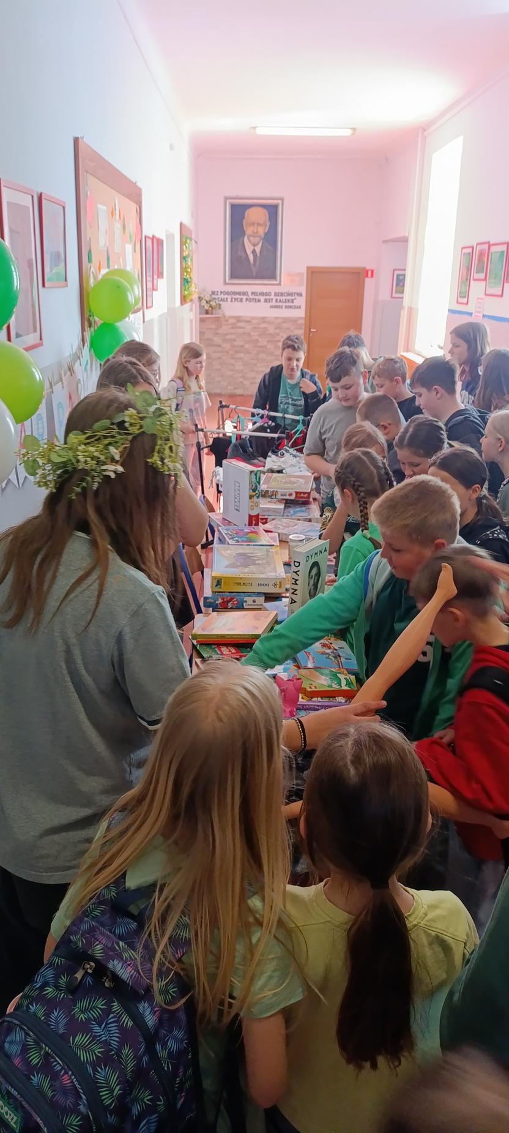

Wśród rzeczy do wymiany pojawiły się książki, zabawki, puzzle, ale także nowe buty i ubrania.

Slide 4
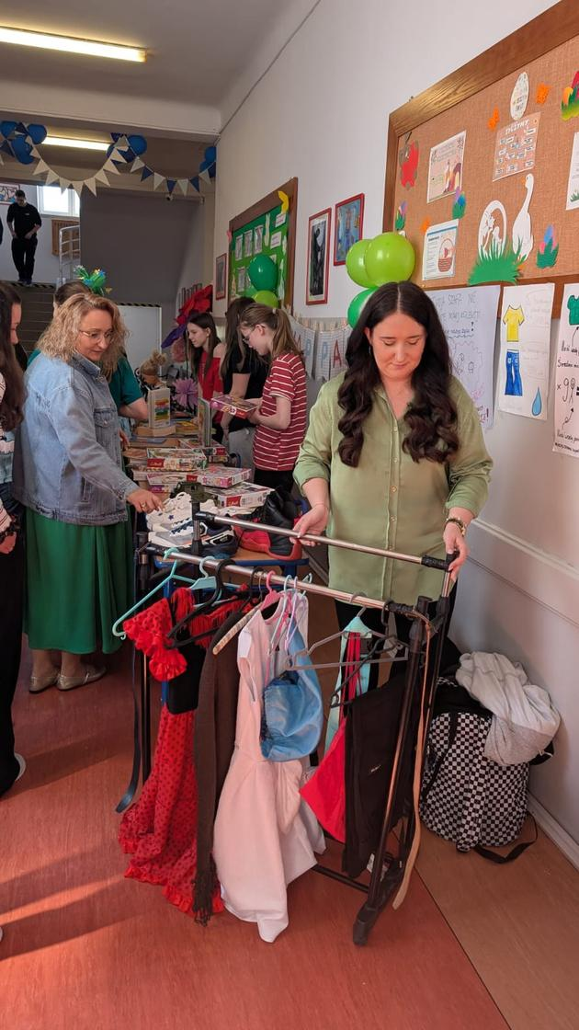
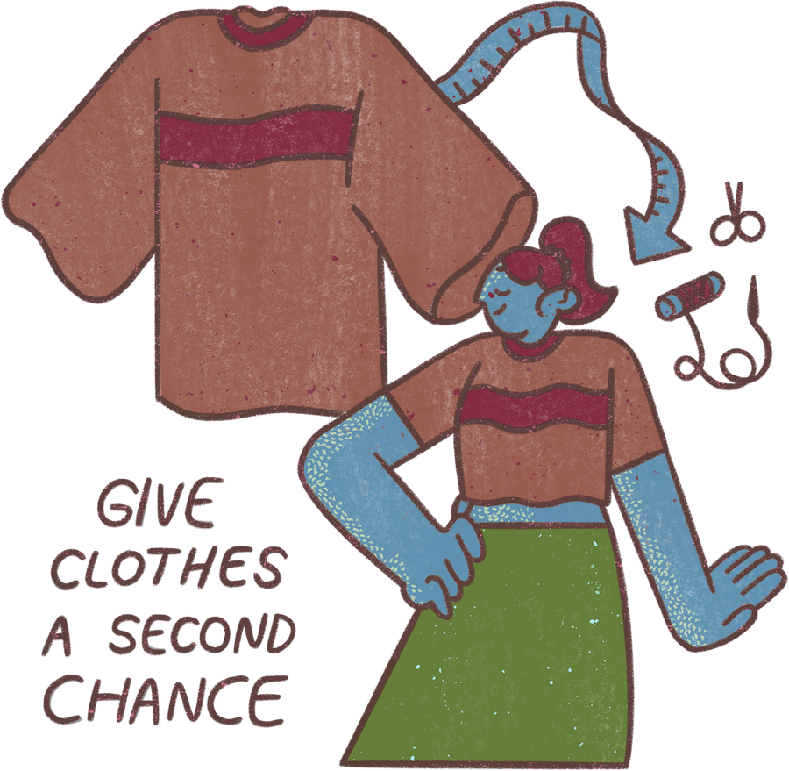
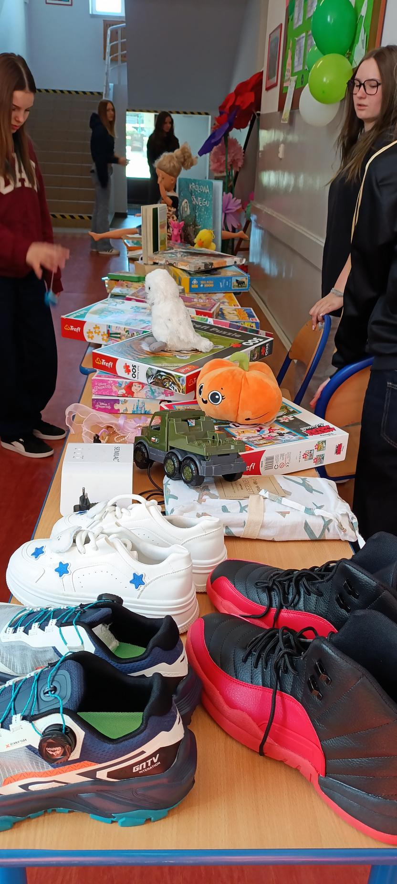


Slide 5
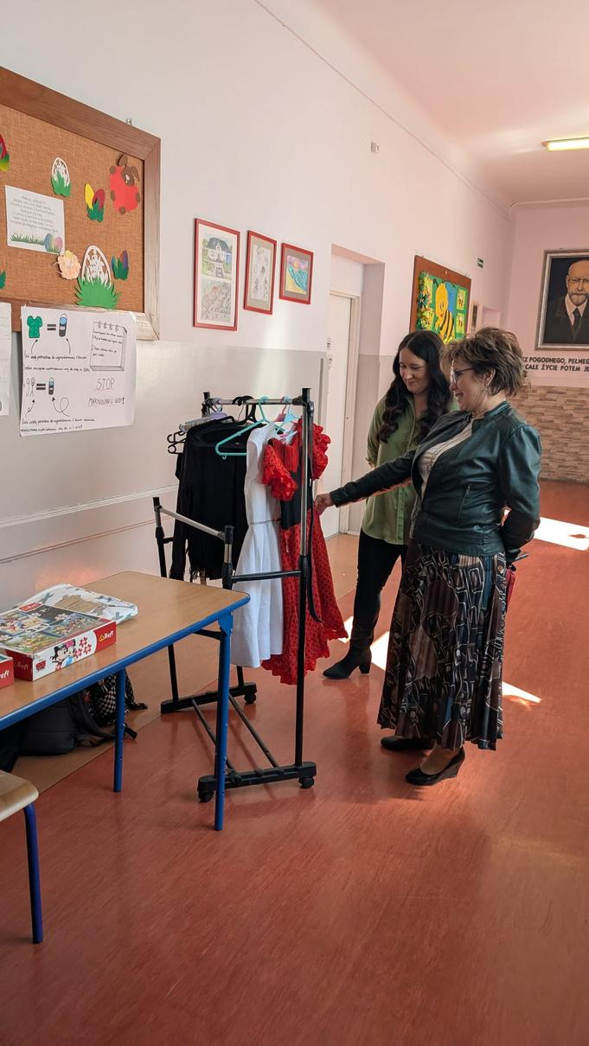
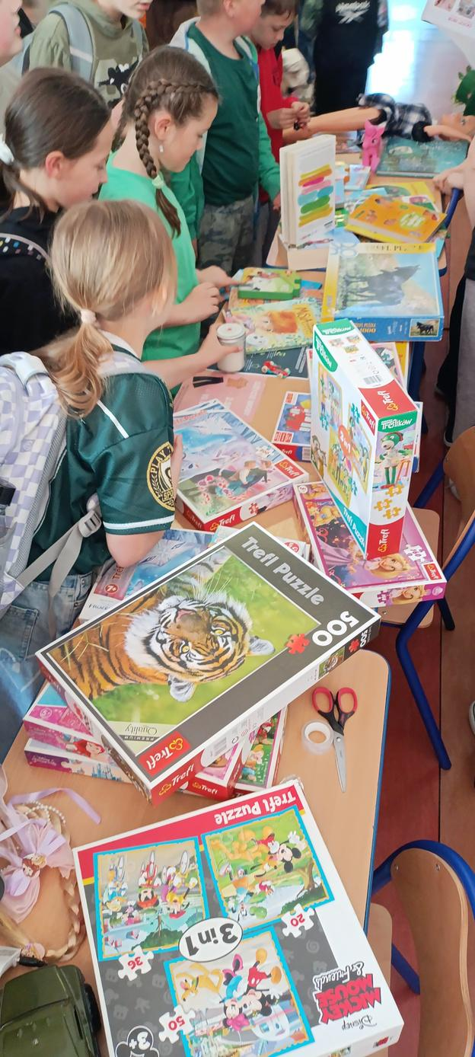
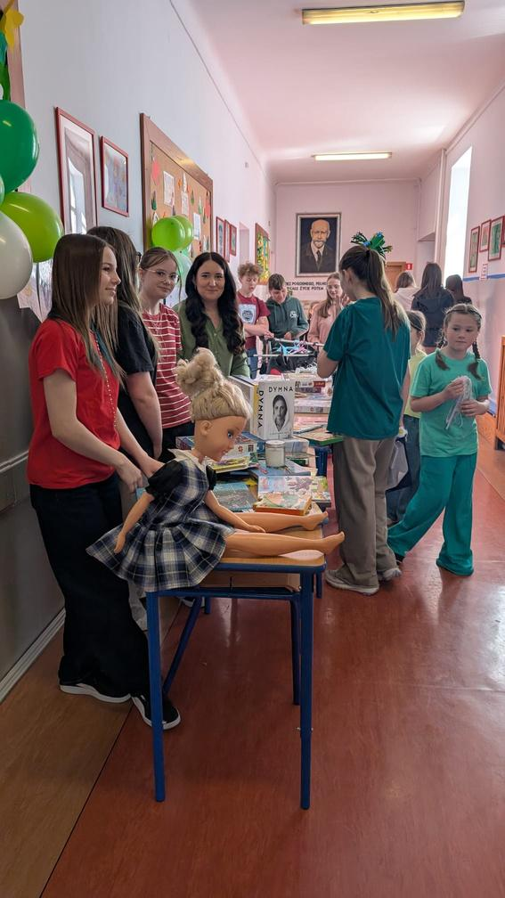

Celem wydarzenia było pokazanie, że wiele przedmiotów można wykorzystać ponownie zamiast je wyrzucać. Dzięki temu ograniczamy ilość odpadów i dbamy o środowisko naturalne. Swap Party było także świetną okazją do integracji uczniów oraz wspólnej zabawy.
Wydarzenie cieszyło się dużym zainteresowaniem i pokazało, że nawet małe działania mogą mieć pozytywny wpływ na naszą planetę.

Slide 6



MODA NA ZERO WASTE
Tego dnia podczas lekcji uczniowie klas 7 i 8 poznali hasła związane z gospodarką o zamkniętym obiegu i modą zero waste:
Naprawiaj, nie wyrzucaj: Zepsuta zabawka lub ubranie mogą dostać drugie życie po naprawie.
Wymiana i dzielenie się: Zabawki, którymi już się nie bawimy, można wymienić z kolegami lub oddać młodszym dzieciom.
Segregacja to surowiec: Odpady to cenny surowiec. Plastikowa butelka wrzucona do żółtego kosza może zostać przetworzona na bluzę polarową lub kocyk.
Drugie życie rzeczy (Upcycling): Ze słoika można zrobić lampion, a z kartonowego pudełka – domek dla lalek.
Swap party zainspirowało nas do dyskusji na temat świadomej konsumpcji i odpowiedzialności społecznej, a owocem tej dyskusji stały się plakaty wykonane przez uczniów.

Slide 7

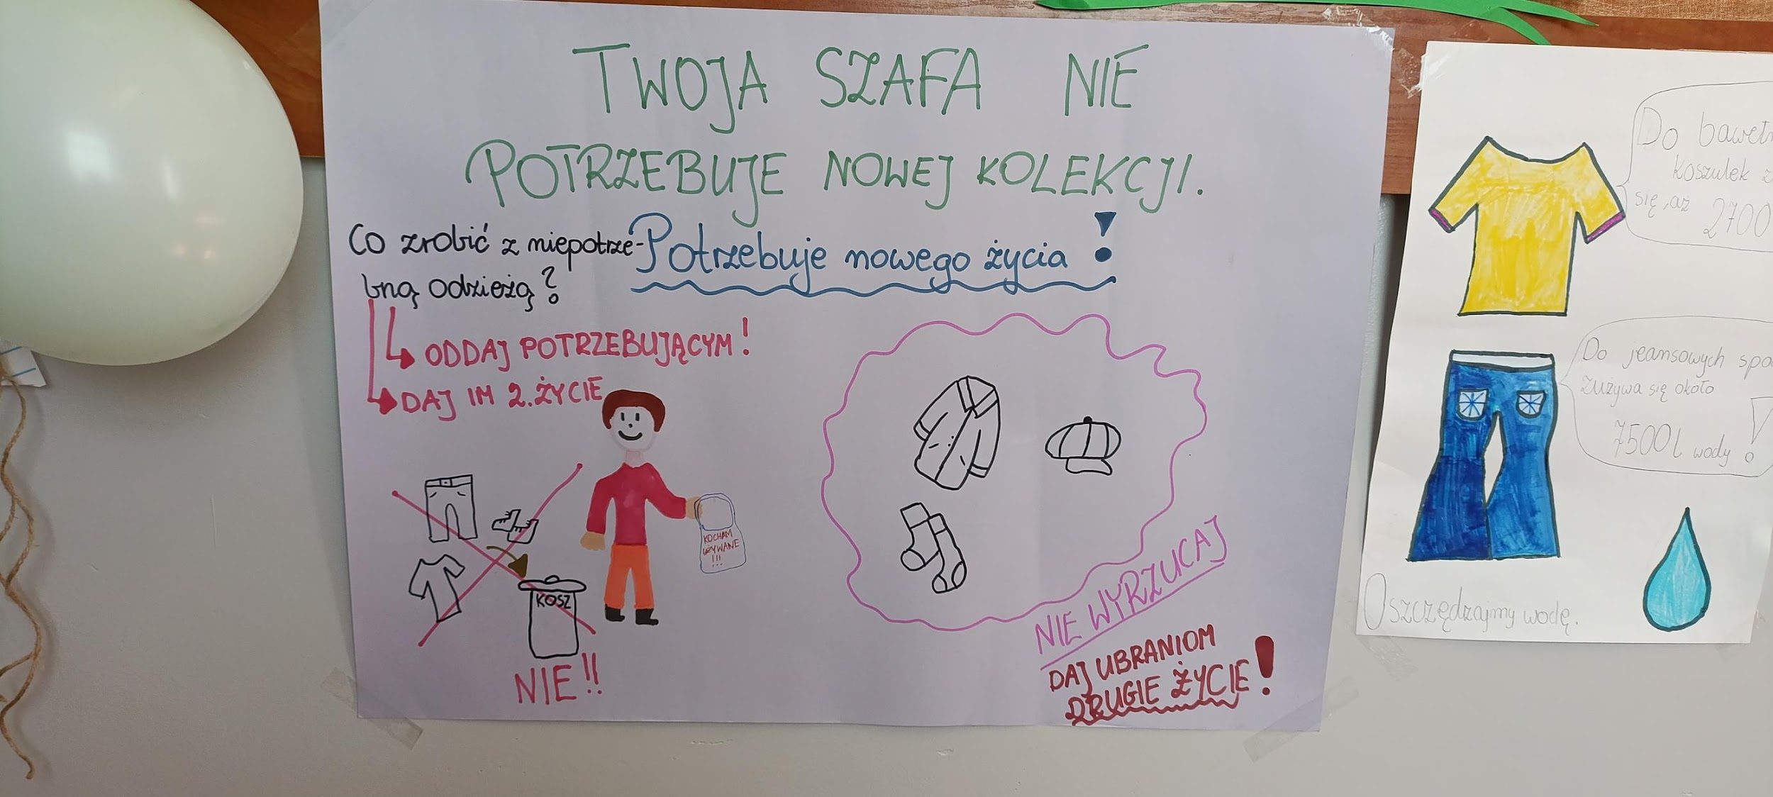
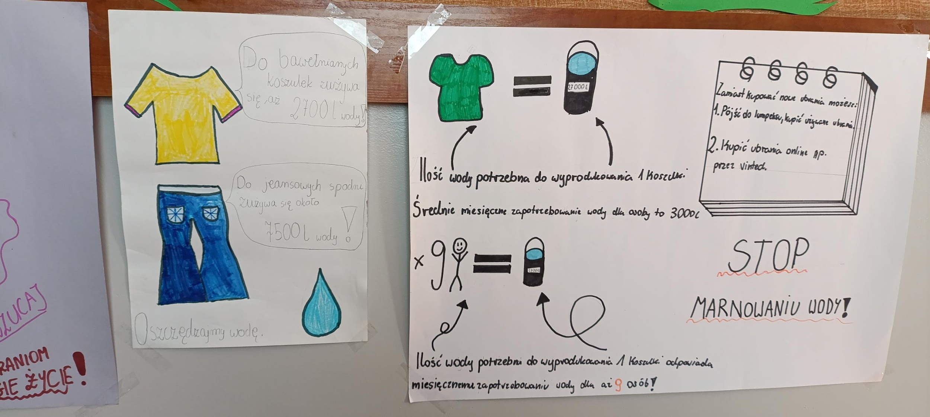

Slide 8

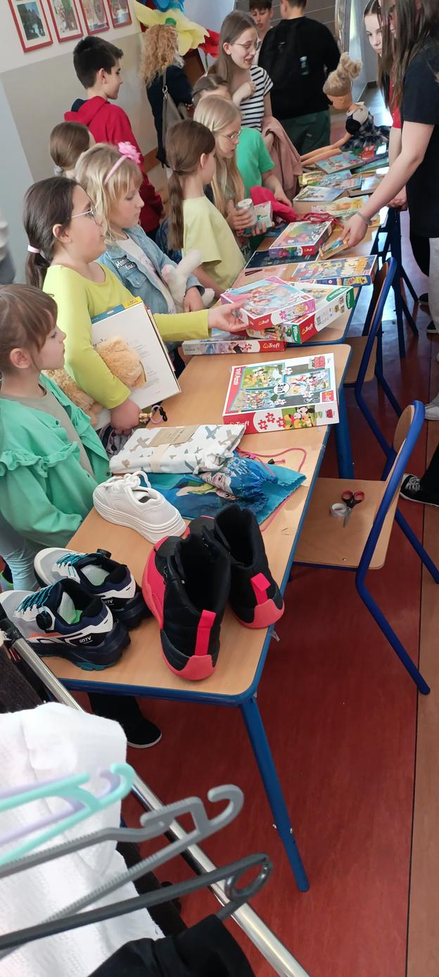

Slide 9
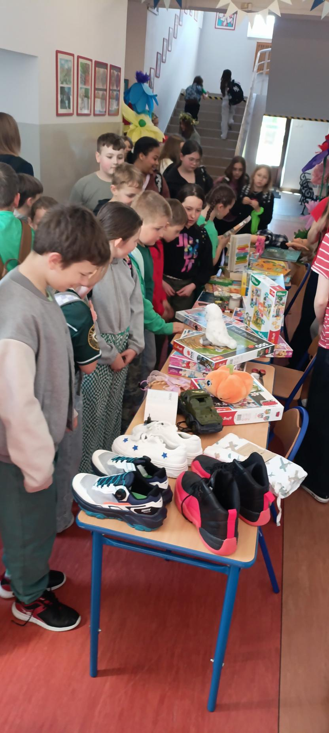

Moda zero waste i założenia gospodarki o obiegu zamkniętym zrobiły na dzieciach ogromne wrażenie.
Uczniowie zdecydowali się wdrożyć w życie zasady:
Reduce (Ograniczaj)
Reuse (Użyj ponownie)
Repair (Naprawiaj)
Recycle (Recykling)
SWAP party na pewno dołączy do imprez cyklicznych w naszej szkole.

Slide 10



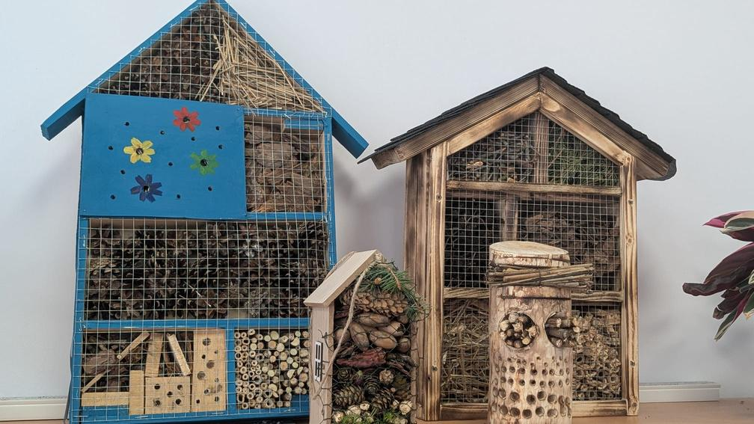
Lekcje proekologiczne
Segregacja odpadów
Ograniczenie zużycia papieru
Organizowanie EKO konkursów- w tym roku z okazji Dnia Ziemi konkurs na najpiękniejszy domek dla owadów
JAKIE DZIAŁANIA OPARTE NA GOZ PODEJMUJE
NASZA SZKOŁA?

Slide 11
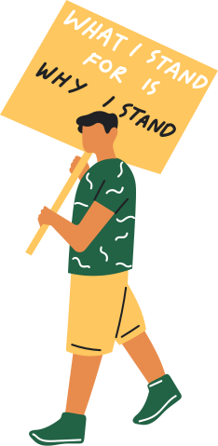
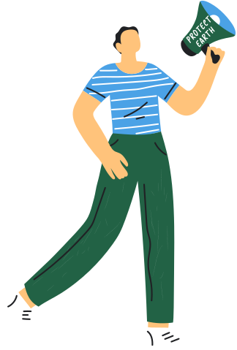


Dziękujemy za uwagę

